Slide 1

Молодежь выбирает ЗОЖ

Slide 2
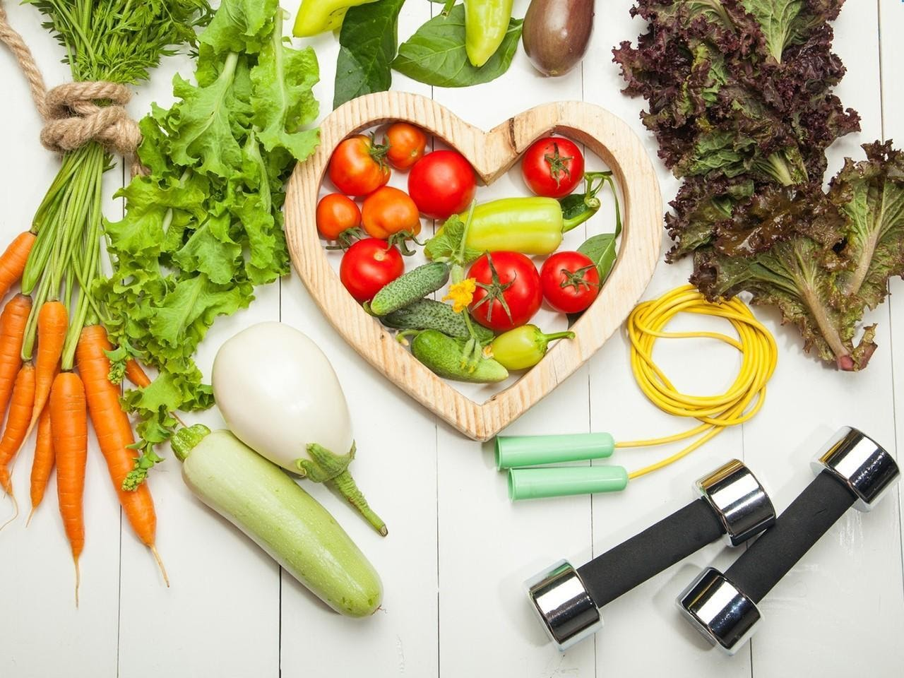
Правильное питание – залог хорошего самочувствия и красивой фигуры

Slide 3
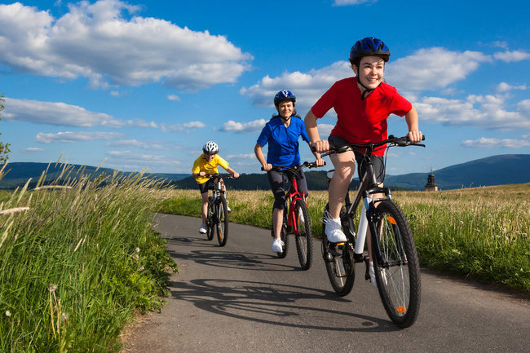
Спорт – это легко
Просто
выбери свой
вид
спорта

Slide 4
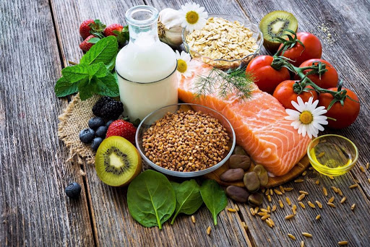
Здоровая еда вкусна и привлекательна сама по себе, без усилителей и ярких оберток

Slide 5

Играй в команде - вместе веселее

Slide 6

Дай волю эмоциям!

